Slide 1
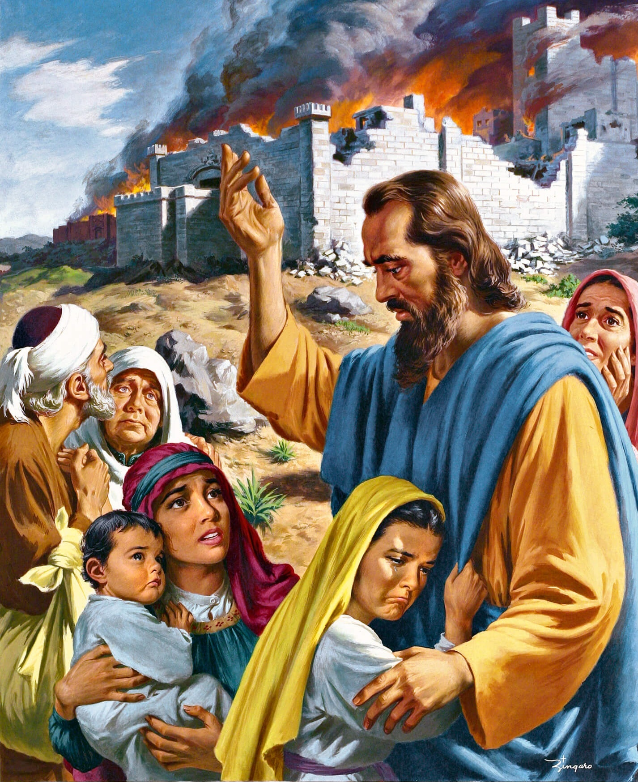
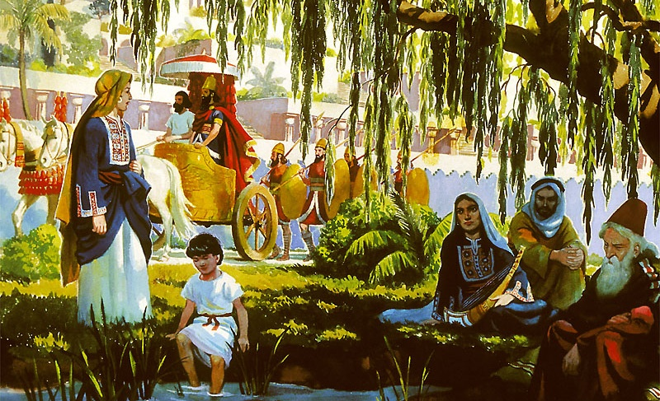
在外邦唱耶和华
的歌
二零二四年二月三日，第五课

Slide 2
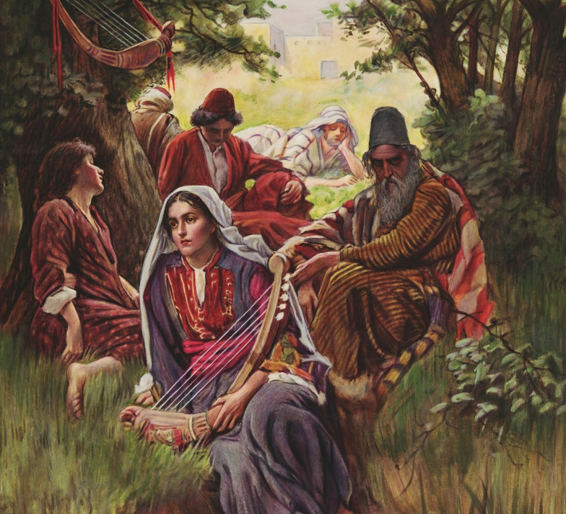
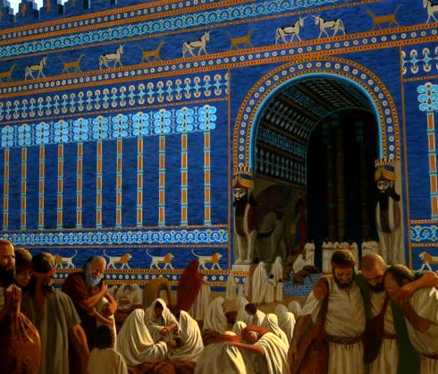
我们怎能在外邦唱耶和华的歌呢？
( 诗篇 137:4)

Slide 3

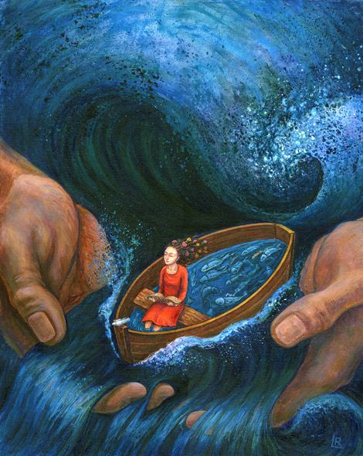
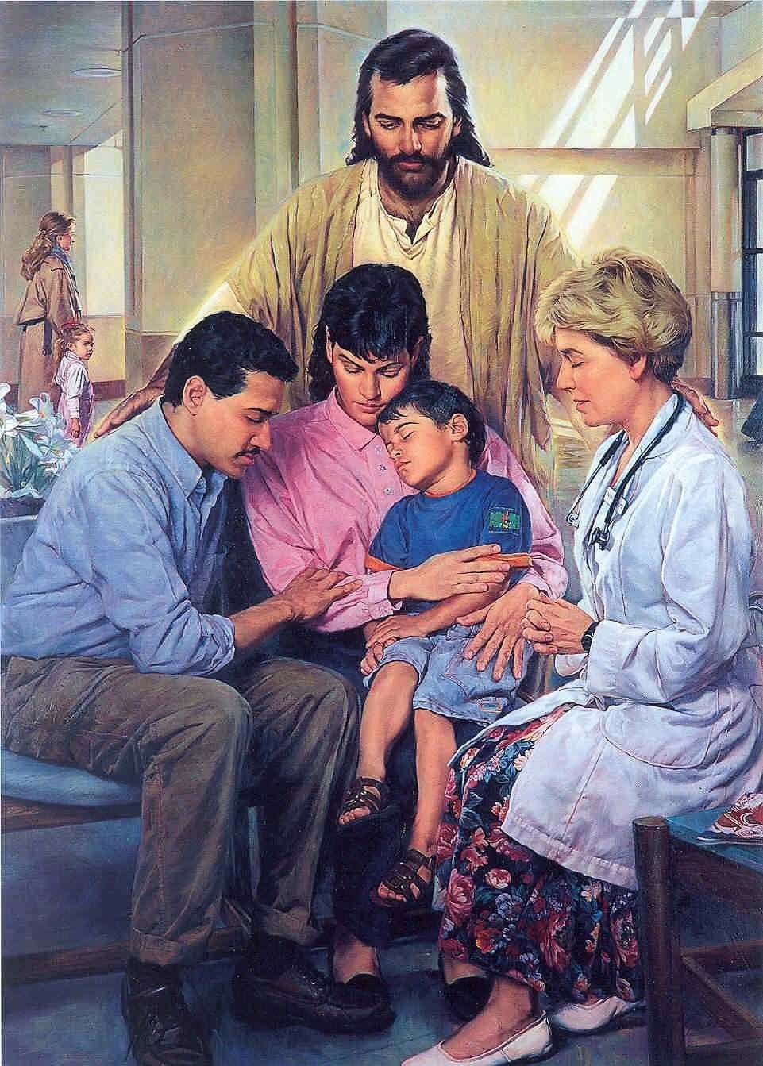





圣经的信仰不单只是信心和肯定，往往也常会出现不确定性和悬念。有时，不确定性和悬念，尤其是在面对邪恶和似乎上帝不存在的情况下，几乎是令人无法忍受的。
然而，不确定性永远不应该是指上帝，他的慈爱和公义的品格，或他的信实。诗篇作者可能对未来持怀疑态度，但他们经常会诉诸上帝坚定不移的爱和信实。
为什么上帝允许罪恶和苦难存在？（诗篇74和79篇)
为什么上帝允许无辜的人受苦？（诗篇 88)
为什么上帝不结束我们目前的苦难？（诗篇 69)
祂在圣经中的应许失效了吗？（诗篇 77)
为什么恶人会兴旺发达？（诗篇37和73)

Slide 4

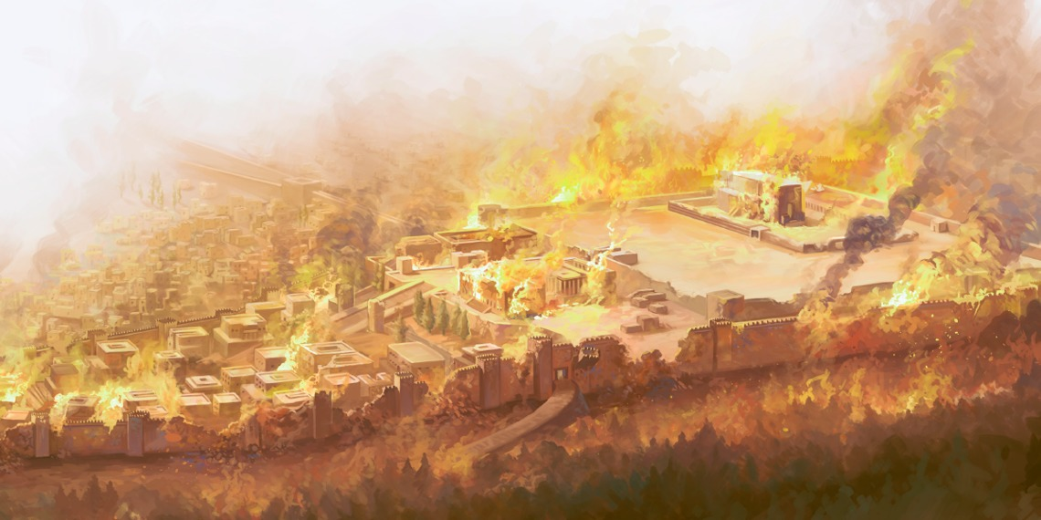
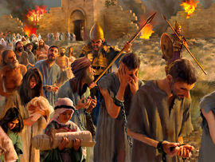
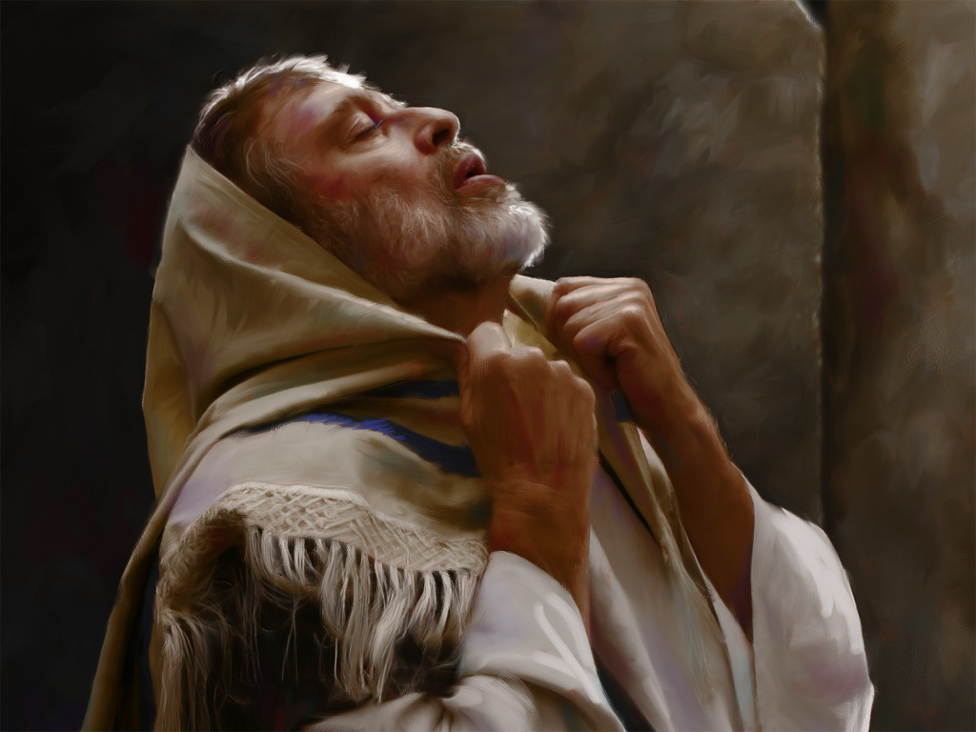
为什么上帝允许罪恶和苦难存在?
“为何容外邦人说：“他们的 神在哪里呢？”愿你使外邦人知道你在我们眼前，
伸你仆人流血的冤。” ( 诗篇 79:10)
当尼布甲尼撒王摧毁圣殿并夷为平地时，上帝的子民完全困惑了（诗篇 79：1-4; 74:3-8)。
上帝会允许受苦多久？恶人的胜利还要持续多久？神的名会被亵渎多久？他不饶恕罪多久呢 ？他会保持沉默多久呢 ？（ 诗篇 79:5; 74:9-11) 。
如果神的子民被毁灭了，上帝之名的荣耀在哪里呢？诗人看到的唯一解决的办法是上帝为他的子民报仇，消灭他们的敌人，就像他过去所做的那样（诗篇 79：6-7,12; 74：13-19）。
他意识到罪把他们带到了这种境地，他请求上帝倾听，记住他的圣约，赦免罪，消除痛苦，并为他的子民采取行动（ 诗篇 79：8-9,11,13;74：20-23)。

Slide 5

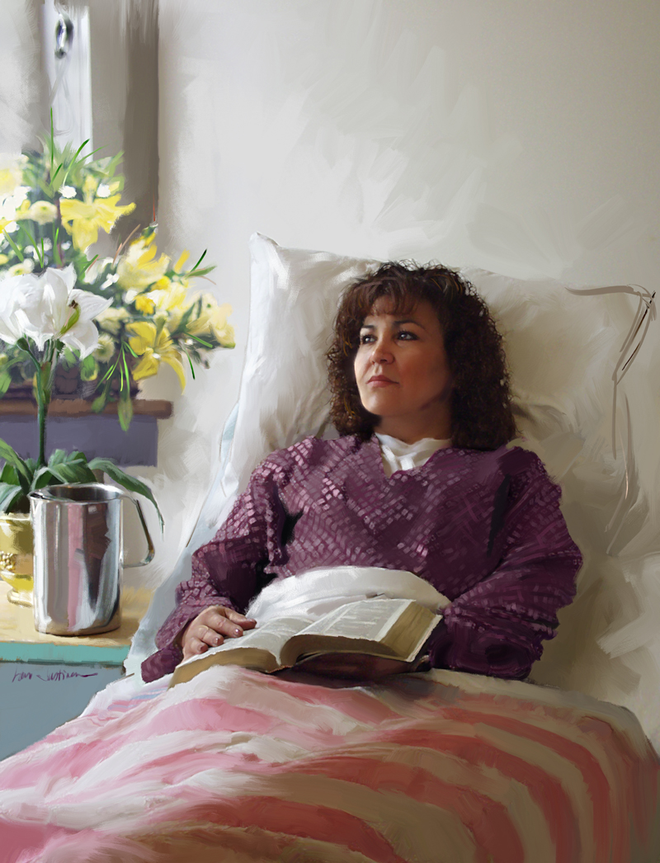
为什么上帝允许无辜的人受苦？
“因为我心里满了患难，我的性命临近阴间。” (诗篇 88:3)
爱上帝并愿意事奉他的人可能会期望从邪恶中被解救出来，并受到上帝的保护。但现实是，义人也像其他人一样受苦。
诗人生病了，等待死亡，不明白为什么上帝不回应他（诗篇 88：3-4,9-14）。他甚至指责上帝是他疾病和痛苦的根源（诗篇 88：6-8,16-18）。
诗篇 88篇中没有提到可能导致他生病的罪。事实上，他的苦难（就像我们的苦难经常发生的那样）并不是来自他自己的任何罪。这种现实使痛苦变得难以理解，不得解释。
只有一个解决办法：就是向掌管一切的上帝呼求，等待他在适当的时候采取行动（诗篇 88：1-2）。

Slide 6

为什么上帝不结束我们目前的苦难？
“我因呼求困乏，喉咙发干；我因等候 神，眼睛失明。” (诗篇 69:3)
诗人在多大程度上感到与上帝的距离？
你如何回应神的明显缺席？
这就像一只找不到水喝的鹿（诗篇42：1-3）
他痛苦，受伤，没有活下去的意志（诗篇102：2-4）
他似乎生活在沙漠中，就像鹈鹕、猫头鹰或孤独的鸟一样。（诗篇102:6-7)
他感到沉沦在泥潭中，无法站立，没有上帝的帮助（诗篇69：1-3）
他不保持沉默，他坚持祷告（诗篇 69：13）
他省察自己（诗篇 69：5-6）
他宣告他对上帝的爱（诗篇69：7,9）
他确信上帝不会永远保持沉默。（诗篇 69：33-36; 42：5; 102：13）
诗篇表明，无论生活环境如何，与上帝的沟通都必须继续下去。

Slide 7

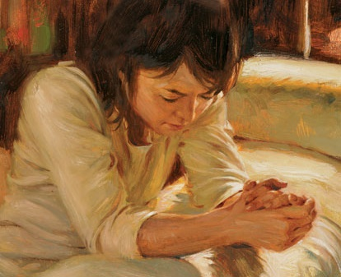
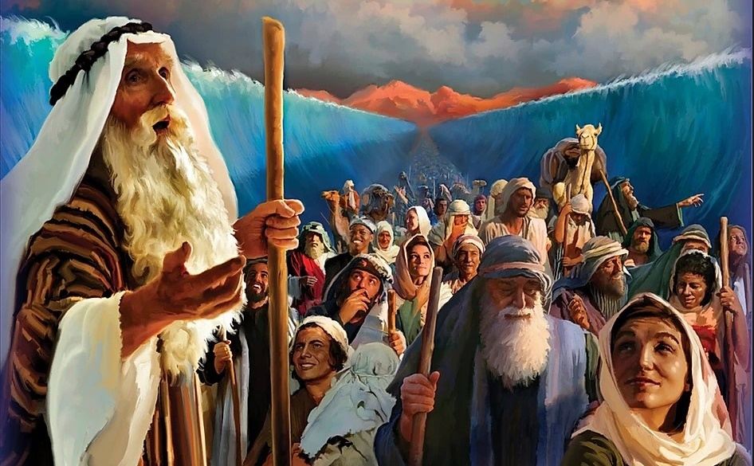
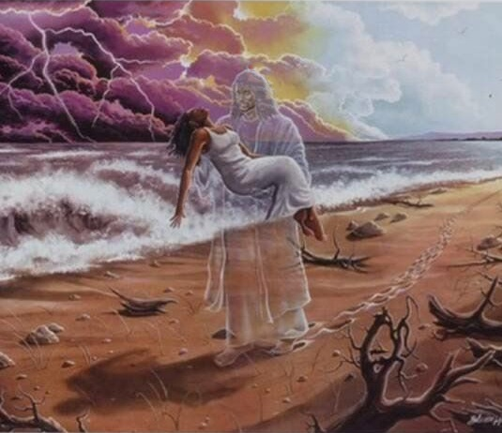
祂在圣经中的应许已经失效了吗？
难道他的慈爱永远穷尽，他的应许世世废弃吗？ (诗篇 77:8)
你有没有觉得自己像诗篇作者（诗篇 77：1-6）？他向上帝呼求，希望得到答案，但他没有找到; 在绝望中，他拒绝安慰; 他记得他向上帝歌唱并默想他的时刻。他说：“现在，上帝忘记了我吗？你的承诺在哪里呢 ？“（诗篇 77：7-9）。
答案是在过去的记载中（诗篇 77：10-12; 约 21：45）。神在列国面前行了奇事（诗篇 77：13-17）。他在海中开辟了一条道路，并借着摩西和亚伦的手带领他的子民（诗篇 77：18-20）。
然而，并非所有他的行为都是显而易见的。有时，他的手不被人注意：“ 你的脚步不见人知 ”（诗篇 77：19）。
无论是公开的还是隐藏的，上帝都会采取行动。让我们信靠他。

Slide 8

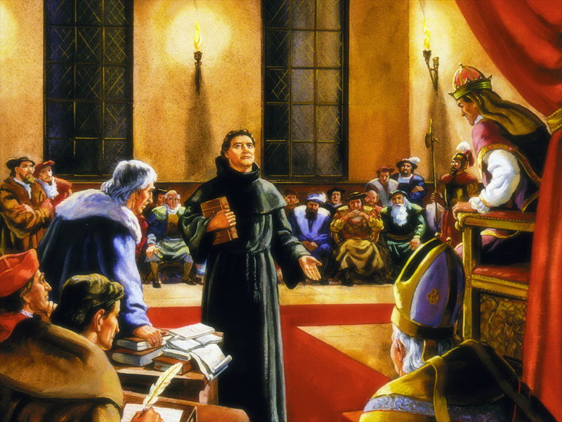
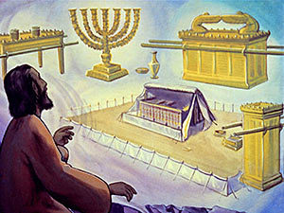
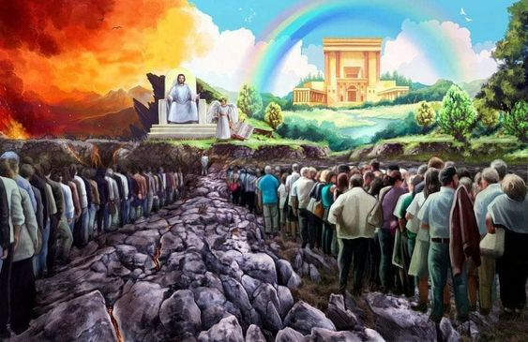
为什么恶人会兴旺？
我见恶人和狂傲人享平安，就心怀不平。( 诗篇 73:3)
理论是：“请你追想：无辜的人有谁灭亡？正直的人在何处剪除？按我所见，耕罪孽、种毒害的人都照样收割失去了什么无辜的人？义人在哪里被毁灭了？正如我所看到的，凡耕种罪孽的，就收割了“。（约伯记 4：7-8）。
然而，现实并非如此。许多恶人兴旺发达，不受苦，尽管他们把生命中的上帝除去（诗篇 73：3-9）; 反而那些寻求事奉上帝的人还在不停的受苦受难（诗篇73：13-14）。
让我们现实一点：在这个世界上，“因此律法放松，公理也不显明；恶人围困义人，所以公理显然颠倒。 “（哈巴谷书 1：4）。
这几乎导致亚萨的脚滑倒（诗篇 73：2）。但是，当上帝带领他的脚步进入圣所时，他终于明白了（诗篇73：17）。
我们必须从真实的角度看待恶人的繁荣。我们不应该看“今天”，而应该看“最后”。当恶人面对神圣的审判时，他们将不复存在，他们将失去为义人保留的幸福永恒。

Slide 9


“主对我们大有慈悲良善。祂必不撇弃那些信靠祂的人。【。。。】我的弟兄和姐妹们，当你们感到自己正进入到幽暗的道路中，像被掳到巴比伦的人一样必须把琴挂在树上时，让我们把试炼变成欢喜的歌声吧。你或许要说：面对这样黑暗的前途，心灵中怀着这样的伤心和丧失亲人的重担，我如何能歌唱呢？【。。。】当我们把自己的请求带到施恩的宝座前时，不要忘记献上感恩的诗歌。【。。。】只要我们的救主活着，我们就有理由不停地感恩赞。”
“ 我们要对主为我们擦去的每一滴眼泪，祂所抚慰的每一痛苦、所解除的每一烦忧、所驱散的每一疑惧、所供应的每一需要、所赐予的每一恩惠，都记忆犹新，藉以加强自己的力量，好应付其余所有我们在前途要遭遇到的事物。”
怀爱伦（信息选粹，卷二，原文268面，祈祷和赞美的时刻)
怀爱伦（ 今日偕主行，二月十九日 )

